Slide 1
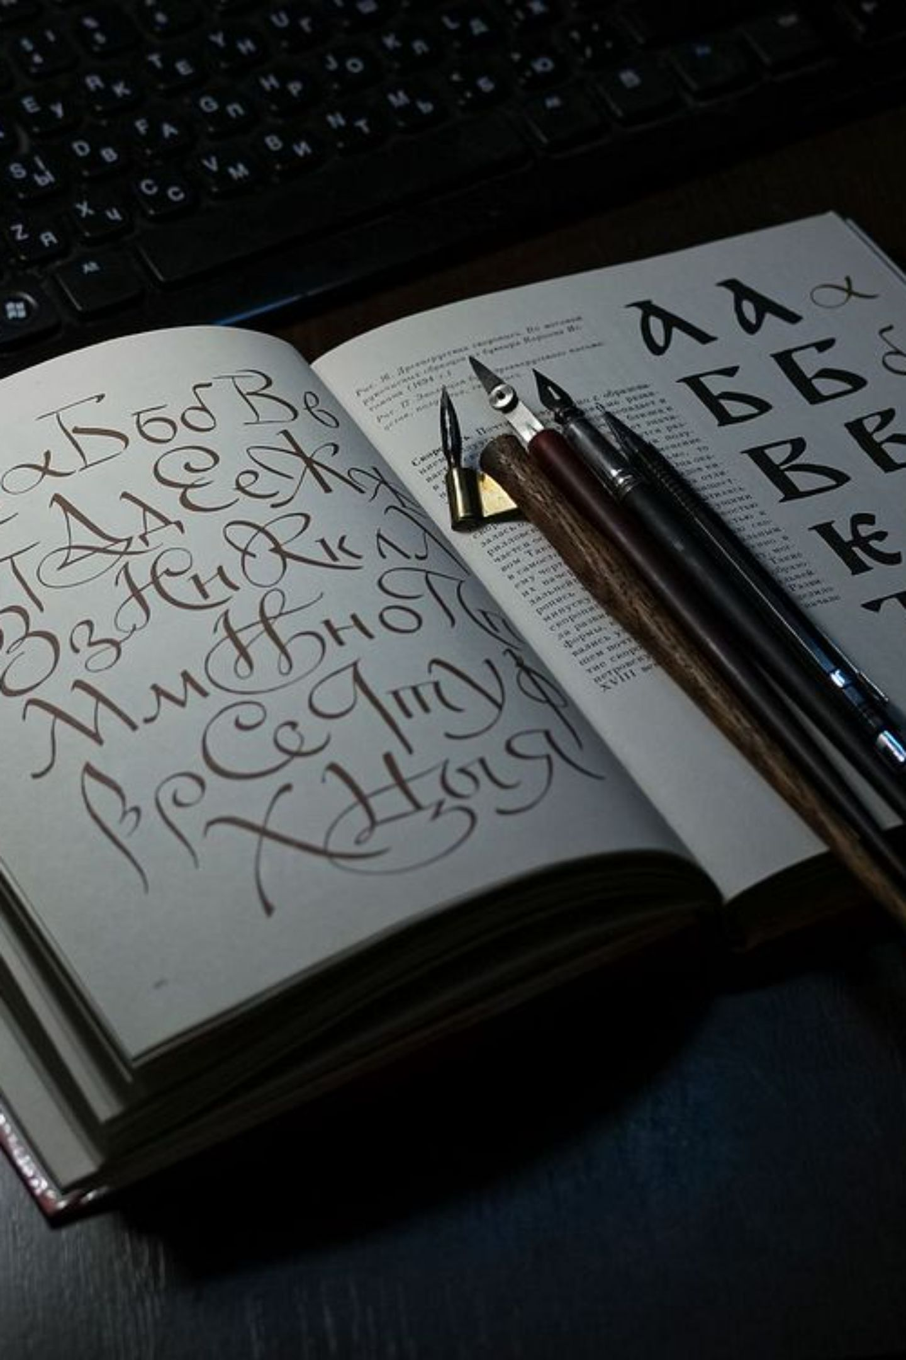
Фонетический разбор слова
ПОЛНОЕ РУКОВОДСТВО ДЛЯ 5 КЛАССА
Погружаемся в мир звуков русского языка — учимся слышать, анализировать и правильно записывать то, что произносим.

Slide 2
Основы звукового мира
Фонетика — раздел языкознания, изучающий звуки речи, а не буквы. Главное открытие: мы пишем одно, а произносим совсем другое! Именно поэтому фонетический разбор так важен.
🔤 Буква
🔊 Звук
🎵 Гласные звуков
Графический знак на бумаге. Мы её видим и пишем. В русском алфавите 33 буквы.
То, что мы слышим и произносим. Звуков в русском языке около 42 — больше, чем букв!
6 гласных звуков: [а], [о], [у], [э], [и], [ы] — они образуют слоги и несут ударение.

Slide 3
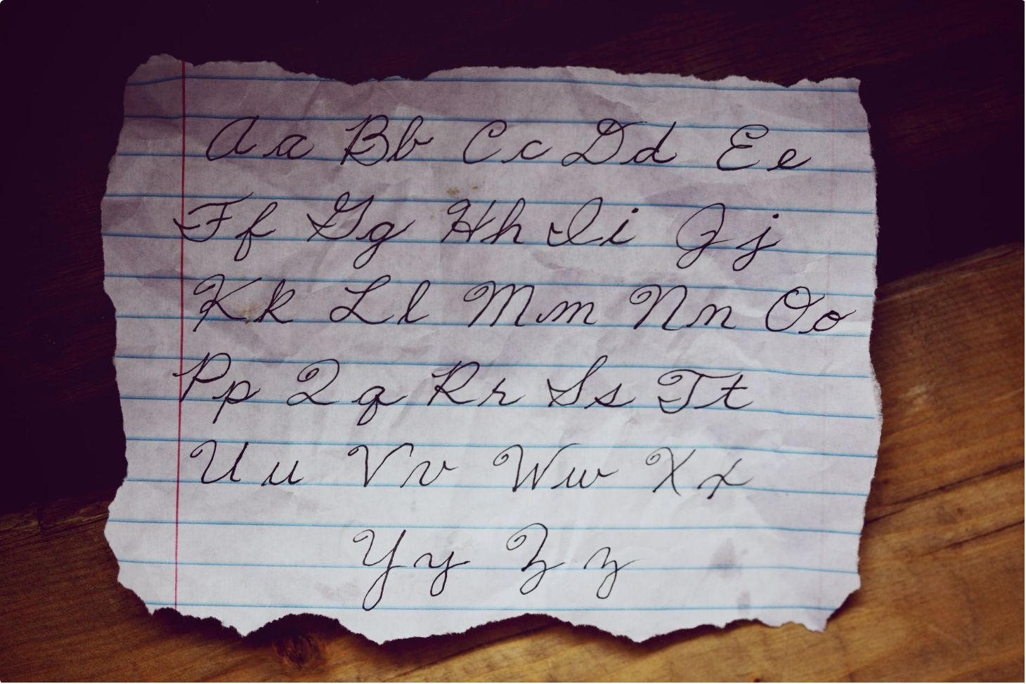


Алфавит и фонетика
В русском алфавите 33 буквы, однако звуков значительно меньше. Две буквы — Ъ (твёрдый знак) и Ь (мягкий знак) — не обозначают никакого звука сами по себе. Они выполняют особую роль: разделяют или смягчают.
Ь — показатель мягкости
Смягчает предшествующий согласный: конь, тень, мель. Звука не даёт!
Ъ — разделительный знак
Разделяет приставку и корень: съезд, объявление. Тоже без звука.
Гласные и слоги
Сколько гласных в слове — столько и слогов. Гласный — ядро слога.

Slide 4

Алгоритм фонетического разбора
Следуй этим шагам строго по порядку — и разбор всегда будет точным и полным.
1
2
Запись и ударение
Деление на слоги
Запиши слово, поставь знак ударения над ударной гласной.
Раздели слово на слоги вертикальной чертой или дефисом.
3
4
Транскрипция
Характеристика звуков
Запиши звуковую запись слова в квадратных скобках [ ].
Опиши каждый звук по порядку: гласный/согласный, ударный/безударный, звонкий/глухой, твёрдый/мягкий.
В конце разбора обязательно подсчитай количество букв и звуков — они часто не совпадают!

Slide 5


Характеристика согласных звуков
Звонкие согласные
Глухие согласные
Мягкие и твёрдые
Произносятся с участием голоса. Парные: б-п, в-ф, г-к, д-т, ж-ш, з-с. Непарные звонкие — сонорные: л, м, н, р, й.
Произносятся без голоса, только шумом. Непарные глухие: х, ц, ч, щ — всегда глухие.
Парные по твёрдости/мягкости — большинство согласных. Всегда мягкие: ч, щ, й. Всегда твёрдые: ж, ш, ц.

Slide 6
Характеристика гласных звуков
Ударные и безударные
Йотированные буквы: Я, Ё, Ю, Е
Ударный гласный произносится чётко и ясно. Безударный — слабее, может редуцироваться. Например: вода́ — [вΛда́], первый звук приближается к [а].
Эти четыре буквы дают два звука в трёх случаях:
В начале слова: яма → [й'ама]
После гласной: моя → [май'а]
После Ъ или Ь: льёт → [л'й'от]
В остальных позициях они обозначают один звук и мягкость предыдущего согласного.

Slide 7
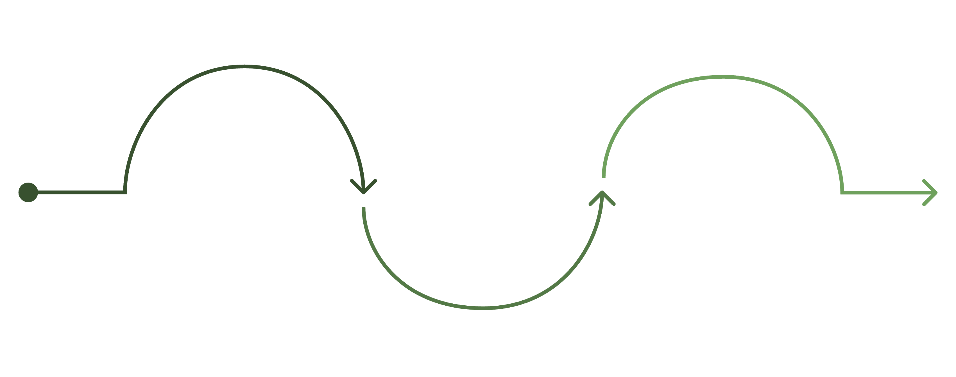
Практика: Транскрипция в действии
Разберём конкретные примеры, чтобы понять, как теория работает на практике.
Мел [м'эл] vs Мяч [м'ач']
Пень: буквы vs звуки
Пары: [с] → [з]
Оба слова начинаются с мягкого [м']. Но в «мяч» буква Я после согласного даёт один звук [а] и смягчает м. Ь в конце «мяч» делает ч мягким — [ч'].
Пень — 4 буквы, но только 3 звука: [п'], [э], [н']. Мягкий знак звука не даёт, лишь смягчает н. Вот почему считать важно!
Слово сделать → [зд'элат']. Перед звонким согласным глухой озвончается. Это явление называется ассимиляция — уподобление звуков.
Написание
Описание
Ставьте знак ударения в слове
Опишите каждый звук по свойствам
Транскрипция
Запишите фонетично в квадратных скобках

Slide 8

Сложные случаи: когда написание обманчиво
Русская орфография полна «ловушек» для фонетиста. Эти три явления — самые частые источники ошибок.
ЧН → [шн]
В ряде слов сочетание ЧН читается как [шн]: конечно [кΛн'эшнΛ], скучно [скушнΛ], яичница [йΛичн'ицΛ]. Запомни эти слова как исключения!
Непроизносимые согласные
В словах солнце [сонцэ], чувство [ч'уствΛ], здравствуй буква есть, а звука — нет. Пиши букву, но в транскрипцию её не включай.
Двойные согласные
Двойная буква — один долгий звук: группа [груп:Λ], касса [кас:Λ]. Используй знак долготы [:] или просто один звук — оба варианта допустимы в школе.

Slide 9

Мастерская звуков: Интерактив
Знания закрепляются только в действии. Используем три формата интерактивной работы:
01
02
Ребусы со звуковым анализом
Взаимопроверка
Разгадай ребус, запиши слово, выполни полный фонетический разбор — теория сразу применяется на практике.
Обменяйся тетрадью с соседом по парте, найди ошибки и объясни их устно. Учить — значит понять дважды.
03
Игра «На нужную полку»
Распредели слова по группам: «2 звука больше, чем букв», «букв больше, чем звуков», «количество равно».

Slide 10



Итоговый зачёт и выводы
Подводим итоги урока и закрепляем главное перед выходом из класса.
Финальное тестирование
Как избежать ошибок
Домашнее задание
Мини-тест из 5 слов: запиши транскрипцию, подсчитай буквы и звуки. Цель — довести разбор до автоматизма.
Не путай Ъ/Ь со звуками. Помни об исключениях ЧН→[шн]. Всегда проверяй позицию йотированных букв.
На выбор: творческая сказка о приключениях Звука и Буквы ИЛИ разбор 10 сложных слов с полной характеристикой каждого звука.
Главный вывод: фонетический разбор — это не страшно! Следуй алгоритму, помни исключения и тренируйся на каждом уроке.

